Slide 1
Web Service
Guillaume Chervet

Slide 2
Déroulement du cours
Rappel des bases
Définition Web Service
SOAP
Cours +TP (node.js + Visual Studio Code + SOAP UI)
REST
Cours + TP (node.js + Visual Studio Code + plugin Chrome Postman, Swagger)
Sécurité
Cours + TP
Interrogation écrite de 45 minutes
Au début de la dernière séance
Les TPs sont à rendre de manière individuel en version papier à la fin de chaque cours
Entraidez-vous !
Une note interrogation
Une note sur le total des TPs

Slide 3
Les services REST Introduction

Slide 4
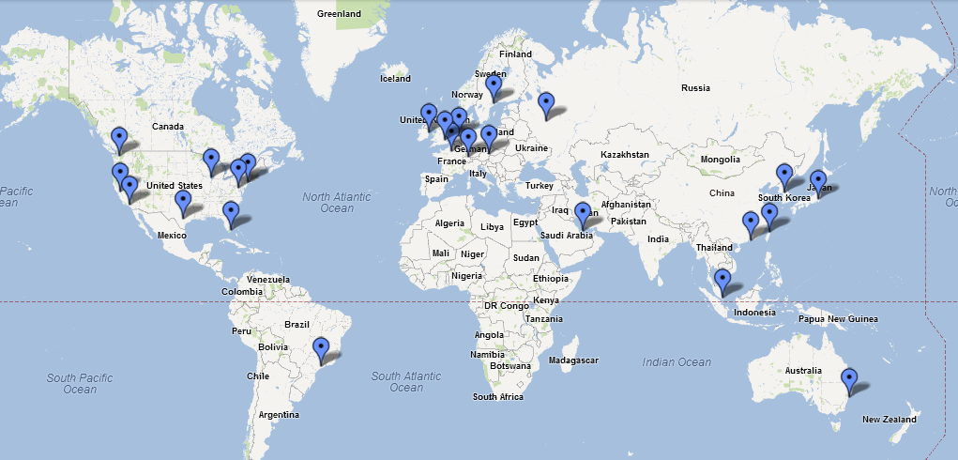
Les applications/besoins d’aujourd’hui
Disponibilité 24 heures sur 24
Résilience aux pannes
Mise à jour à chaud
Capacité à monter en charge (scalabilité)
+ requêtes
+ de bandes passantes
+ de cpu
+ d’espace de stockage
Par période, ponctuelle, régulière
Automatique/Manuelle
Peu onéreux (Commodity hardware, Cloud)
Géo-répartition pour une faible latence
Livrer et mettre à jour rapidement (DevOps)
Sécurité
Expérience utilisateur
Single Page Application (SPA)
Site web accessible en mode déconnecté (Background Worker, Service Worker)
Application mobile

Slide 5
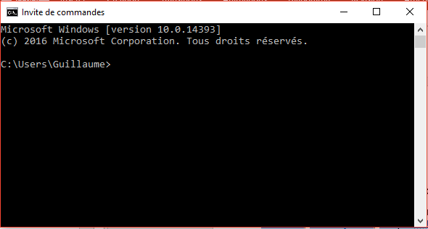
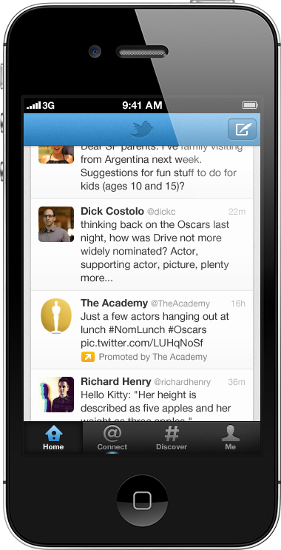
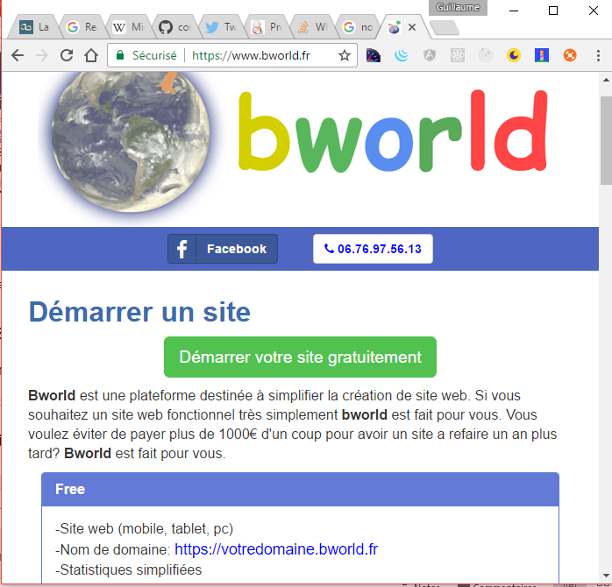
Client-Serveur : Type de clients
Client léger
Un client léger est une application où le traitement des requêtes du client (applications Web n'utilisant pas ou peu de JavaScript côté client, terminaux Terminal Services, Secure Shell, Apple Remote Desktop, Citrix XenApp, TeamViewer, etc.) est entièrement effectué par le serveur, le client recevant les réponses « toutes faites ».
Client lourd
Un client lourd est une application où le traitement des requêtes du client (applications de bureau, applications mobile) est partagé entre le serveur et le client.
Client riche
Un client riche est une application où le traitement des requêtes du client (applications Web utilisant beaucoup de JavaScript côté client) est effectué majoritairement par le serveur, le client recevant les réponses « semi-finies » et les finalisant. C'est un client léger plus évolué permettant de mettre en œuvre des fonctionnalités comparables à celles d'un client lourd.

Slide 6



Client-Serveur: illustration
Le client initialise la connexion à travers le réseau
Client
IP: 192.168.0.15
Port: 80
OS: Windows
Serveur
IP: 192.168.0.16
Port: 80
OS: Linux

Slide 7
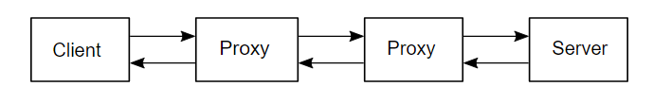
Proxy
Between the Web browser and the server, numerous computers and machines relay the HTTP messages.
These can be transparent, or not (changing requests not going through them), and may perform numerous functions:
caching (the cache can be public or private, like the browser cache)
filtering (like an antivirus scan, parental controls, …)
load balancing (to allow multiple servers to serve the different requests)
authentication (to control access to different resources)
logging (allowing the storage of historical information)
https://developer.mozilla.org/en-US/docs/Web/HTTP/Overview

Slide 8


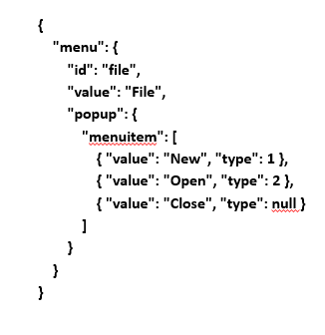
Load balancer
Serveur 1
Serveur 2
HTTP POST
Load balancer
Réparti les requêtes aléatoirement entre les serveurs
Mise en cache
Si le serveur ne répond plus, est capable de ne plus lui servir de requêtes
Permet de faire des mises à jour techniques/applicatives sans interruption de service
Content-Type: application/json; charset=utf-8
Client
+ Application Cliente
Serveur n

Slide 9

Client-Serveur : Architecture micro services
En informatique, les microservices sont un style d'architecture logicielle à partir duquel un ensemble complexe d'applications est décomposé en plusieurs processus indépendants et faiblement couplés, souvent spécialisés dans une seule tâche. Les processus indépendants communiquent les uns avec les autres en utilisant des API langage-agnostiques.
Détails
Les services individuels sont simples à remplacer
Les services sont conçus pour leur utilité spécifique (par exemple la facturation, la chaîne logistique, l'interface...)
L'architecture est plus symétrique que hiérarchique (passage d'une architecture client-serveur à une architecture de plusieurs entités communicantes)
L'architecture facilite le déploiement continu du code.
L’architecture facilite la montée en charge (scalabilité) des services (ajout/suppression de serveurs).
Serveur Authentification
Client
Envoie de SMS/mail
Serveur gestion commande
Serveur images
Légende:
1 ou n serveurs
Serveur article-stock

Slide 10
Mise à jour a chaud 1
Serveur 1
App 1.0.0
Serveur 2
App 1.0.0
Load balancer
Jérôme
Serveur 3
App 1.0.0

Slide 11
Mise à jour a chaud 2
Serveur 1
App 2.0.0
Serveur 2
App 1.0.0
Load balancer
Jérôme
On débranche serveur 1 et on le met à jour
Serveur 3
App 1.0.0

Slide 12
Mise à jour a chaud 3
Serveur 1
App 2.0.0
Arthur
Serveur 2
App 2.0.0
Load balancer
Jérôme
On rebranche serveur 1
On débranche serveur 2 et on le met à jour
Les nouveaux clients sont redirigés vers serveur 1
Serveur 3
App 1.0.0

Slide 13
Mise à jour a chaud 4
Serveur 1
App 2.0.0
App 2.0.0
Arthur
Serveur 2
App 2.0.0
Load balancer
Jérôme
On rebranche serveur 2
Les nouveaux clients sont redirigés vers serveur 1 et 2
Serveur 3
App 1.0.0

Slide 14
Mise à jour a chaud 5
Serveur 1
App 2.0.0
Arthur
Serveur 2
App 2.0.0
Load balancer
Jérôme
On attend qu’il n’y a plus de client sur serveur 3
Serveur 3
App 1.0.0

Slide 15
Mise à jour a chaud 6
Serveur 1
App 2.0.0
Arthur
Serveur 2
App 2.0.0
Load balancer
Jérôme
On débranche et met à jour serveur 3
Serveur 3
App 2.0.0

Slide 16
Mise à jour a chaud 7
Serveur 1
App 2.0.0
Arthur
Serveur 2
App 2.0.0
Load balancer
Jérôme
☺
Serveur 3
App 2.0.0

Slide 17
Les services REST (REpresentational State Transfer)

Slide 18
REST (REpresentational State Transfer)
REST est un style d'architecture défini dans la thèse de Roy Fielding dans les années 2000, ce n'est ni un protocole ni un format.
Les implémentations sont multiples et différentes
On retrouve souvent le principe dans les API HTTP (GitHub, Twitter, Facebook, etc.)
Se base « entièrement » sur l’utilisation protocole HTTP; utilisation des :
Méthodes/Verbes HTTP (PATCH, POST, PUT, GET, DELETE, etc.)
HTTP HEADER (Content-Type, etc.)
URI
Le format d’échange de données est libre (lié à HTTP) : JSON, YAML, XML, ect.
Le JSON est le plus souvent utilisé pour sa simplicité et sa facilité d’utilisation avec le langage Javascript présent dans les navigateur.
C’est un mode de communication utilisé dans les Services Web

Slide 19
REST comparé à SOAP
Le recours à REST est souvent privilégié par rapport au style SOAP :
REST ne consomme pas autant de bande passante, ce qui rend son utilisation plus performant sur Internet.
JSON format le plus utilisé moins volumineux que le XML
Possibilité de mettre en cache les méthodes de lecture HTTP GET
Pour le développeur, les services REST sont plus simples à créer et à consommer.
Permet de faire plus simplement des « mises à jour sans interruption de service » et d’être plus « résiliant aux pannes ».

Slide 20
REST (REpresentational State Transfer)
L'auteur définit 6 contraintes à respecter afin de devenir « REST Compliant » autrement dit comment se conformer à cette architecture.

Slide 21
REST : Contrainte numéro 1/6
Client-serveur : les responsabilités sont séparées entre le client et le serveur. L'interface utilisateur est séparée de celle du stockage des données. Cela permet aux deux d'évoluer indépendamment.
L'application Twitter de votre téléphone correspond à un client. Elle est indépendante des serveurs de Twitter. Vous pouvez naviguer sur votre application, les requêtes sont envoyées et les réponses sont traitées par le client afin d'être affichées.
Le contexte client est gardé en mémoire côté application.

Slide 22
REST : Contrainte numéro 2/6
Sans état : chaque requête d'un client vers un serveur doit contenir toute l'information nécessaire pour permettre au serveur de comprendre la requête, sans avoir à dépendre d'un contexte conservé sur le serveur. Cela libère de nombreuses interactions entre le client et le serveur.
Lorsque vous postez un tweet, toutes les informations envoyées permettent de vous identifier. Dans le cadre de Twitter, l'authentification se fait par l'intermédiaire d'une clé d'API.

Slide 23
REST : Contrainte numéro 3/6
Mise en cache : toute réponse du serveur comprend des indications quant à la possibilité de mettre en cache cette réponse, comme sa fraîcheur, sa date de création, sa validité future. Cela permet à des serveurs mandataires de décharger les contraintes sur le serveur et aux clients de ne pas faire de requêtes inutiles. Cela permet également d'améliorer l'extensibilité des serveurs.
Les tweets sont gardés sur l'application jusqu'à ce que le cache soit vidé.
Les « proxy » et clients HTTP cachent les réponses des méthodes « HTTP GET » selon les informations renvoyées par les serveurs HTTP de Twitter.

Slide 24
REST : Contrainte numéro 4/6
Une interface uniforme ; cette contrainte agit selon quatre règles essentielles :
l'identification des ressources : chaque ressource est identifiée unitairement ;
l’URI comme identifiant des ressources
L'accès à un tweet se fait via l'URI : htps://www.twitter.com/tweets/210462857140252672
la manipulation des ressources à travers des représentations : les ressources ont des représentations définies ;
Les verbes HTTP comme identifiant des opérations
HTTP POST est utilisé pour ajouter un tweet htps://www.twitter.com/tweets
HTTP GET est utilisé pour récupérer les tweet
un message auto-descriptif : les messages expliquent leur nature. Par exemple, si une représentation en HTML est encodée en UTF-8, le message contient l'information nécessaire pour dire que c'est le cas ;
Les « Header » HTTP sont utilisés pour décrire
Par exemple le HTTP HEADER Content-Type: application/json; charset=utf-8 est précisé lors de l’ajout d’un tweet afin de renseigner sur le format du contenu du message
hypermédia comme moteur d'état de l'application : chaque accès aux états suivants de l'application est décrit dans le message courant.
Twitter ne suit pas REST à la lettre et n'intègre pas de lien hypermedia, c'est pour cela que son API est documentée. Cet exemple sera illustré dans la dernière partie de ce tutoriel.

Slide 25
REST : Contrainte numéro 5/6
Un système hiérarchisé par couches : les états de l'application sont identifiés par des ressources individuelles. Toute l'information n'est pas envoyée dans une seule ressource unique. Les requêtes/réponses entre le client et le serveur augmentent et donc peuvent faire baisser la performance d'où l'importance de la mise en cache, etc. Le bénéfice est que cela rend beaucoup plus flexible l'évolution du système.
Les informations de l’utilisateur sont accessible via la route « htps://www.twitter.com/users/12 » alors que un tweet est accessible via la route « htps://www.twitter.com/tweets/210462857140252672 »
L’architecture technique interne à Twitter permet de faire de la mise en cache et du load-balancing.

Slide 26
REST : Contrainte numéro 6/6
Code-on-demand (facultatif) : la possibilité pour les clients d’exécuter des scripts obtenus depuis le serveur. Cela permet d'éviter que le traitement ne se fasse que du côté serveur et permet donc de faire évoluer les fonctionnalités du client au cours du temps. En revanche cela réduit la visibilité de l'organisation des ressources. Un état devient dépendant du client et non plus du serveur ce qui contredit la règle 2. Il faut donc être prudent en utilisant cette contrainte.
En réalité cette contrainte est quasiment jamais réalisée car cela ouvre une faille de sécurité.

Slide 27
REST HTTP et bonne pratique

Slide 28
HTTP Header « Content-Type »
Renseigne sur le format du “body” HTTP
Content-Type: text/html; charset=utf-8
Content-Type: application/xml; charset=utf-8
Content-Type: application/json; charset=utf-8
Information obligatoire pour les requêtes : POST, PUT, PATCH
HTTP POST
Content-Type: application/json; charset=utf-8
Client
+ Application Cliente
Serveur
+ Application Serveur

Slide 29
HTTP Header « Accept »
The Accept request HTTP header advertises which content types, expressed as MIME types, the client is able to understand:
<MIME_type>/<MIME_subtype>
A single, precise MIME type, like text/html.
<MIME_type>/*
A MIME type, but without any subtype. image/* will match image/png, image/svg, image/gif and any other image types.
*/*
Any MIME type
;q= (q-factor weighting)
Any value used is placed in an order of preference expressed using relative quality value called the weight.
Example :
HTTP POST
Content-Type: application/json; charset=utf-8
Accept: application/json
Client
+ Application Cliente
Serveur
+ Application Serveur
Accept: text/html, application/xhtml+xml, application/xml;q=0.9, */*;q=0.8

Slide 30
Codes de retour HTTP
http 200
Réponse en succès
http 300
Redirection
http 400
Erreur fonctionnelle provenant de l’application
http 500
Erreur provenant du serveur

Slide 31
Code | Message | Signification
200 | OK | Succès de réponse pour toutes méthodes sauf la création avec POST.
201 | Created | Réponse à un POST qui crée une ressource. Doit être obligatoirement accompagné du header Location avec le lien vers la nouvelle ressource. On peut embarquer la nouvelle ressource pour éviter au client de refaire une nouvelle requête.
204 | No Content | Une requête réussie qui ne renvoie aucun contenu (comme un DELETE par exemple).
304 | Not Modified | Utilisé avec la gestion d'un cache.
400 | Bad Request | La requête a échouée car le contenu ne peut pas être compris (un contenu qui ne peut être parsé par exemple).
401 | Unauthorized | Lorsqu'une authentification a échouée. Utile pour afficher une popup quand l'authentification se fait par un navigateur.
403 | Forbidden | L'authentification est correcte mais l'utilisateur ne peut pas accéder à la ressource.
404 | Not Found | La ressource n'a pas pu être trouvée.
405 | Method Not Allowed | Quand une méthode non autorisée a été utilisée par l'utilisateur.
410 | Gone | La ressource n'est plus disponible. Utile pour les vieilles versions de l'API.
415 | Unsupported Media Type | Si le Content-Type est incorrect.
422 | Unprocessable Entity | Utilisé pour les erreurs de validation.
429 | Too Many Requests | Utilisé lorsque la limite de requêtes autorisées a été dépassée.
500 | Internal Error | Un message générique pour indiquer qu'il y a eu un problème mais qu'il ne vient pas de l'utilisateur.
503 | Service Unavailable | Le service est down ou en maintenance. Status temporaire, en général.

Slide 32
Les verbes/méthodes HTTP 1.1
CONNECT : The HTTP CONNECT method starts two-way communications with the requested resource. It can be used to open a tunnel.
DELETE : The HTTP GET method requests a representation of the specified resource. Requests using GET should only retrieve data.
GET : The HTTP GET method requests a representation of the specified resource. Requests using GET should only retrieve data.
HEAD : The HTTP HEAD method requests the headers that are returned if the specified resource would be requested with an HTTP GET method. Such a request can be done before deciding to download a large resource to save bandwidth, for example.
OPTIONS : The HTTP OPTIONS method is used to describe the communication options for the target resource. The client can specify a specific URL for the OPTIONS method, or an asterisk (*) to refer to the entire server.
PATCH : The HTTP PATCH request method applies partial modifications to a resource.
POST : The HTTP POST method sends data to the server. The type of the body of the request is indicated by the Content-Type header.
PUT : The HTTP PUT request method creates a new resource or replaces a representation of the target resource with the request payload.

Slide 33
Relation entre l'URL et les méthodes HTTP
Méthodes HTTP
URL | GET | PUT | POST | PATCH | DELETE
Collection, telle que http://api.exemple.com/ressources | Liste les URIs et peut-être d'autres détails des membres de la collection. | Remplace la collection entière par une autre collection. | Crée une nouvelle entrée dans la collection. L'URI de la nouvelle entrée est assignée automatiquement et est retournée par cette opération dans le http Header « Location ». | Met à jour des ressources partielles. | Supprime l'entière collection.
Élément, tel que http://api.exemple.com/ressources/item17 | Récupérer une représentation du membre adressé de la collection, exprimé dans un type de média Internet approprié. | Remplace le membre adressé de la collection, ou s'il n'existe pas, le créer. | Généralement non utilisée. Elle Traite le membre adressé en tant que collection à part entière et créer une nouvelle entrée en son sein. | Met à jour des ressources partielles. Par exemple, lorsque vous avez seulement besoin de mettre à jour quelques champ de la ressource. | Supprime le membre adressé de la collection.

Slide 34
Méthodes HTTP
En mathématiques et en informatique, l'idempotence signifie qu'une opération a le même effet qu'on l'applique une ou plusieurs fois.
Par exemple, la valeur absolue est idempotente ː abs(abs(-5)) = abs(-5) = 5. On retrouve ce concept en algèbre générale, en particulier dans la théorie des opérateurs de projection et des opérateurs de clôture, mais aussi en informatique, en particulier en programmation fonctionnelle.
GET /index.html
DELETE /file.html HTTP/1.1
Request has body | No
Successful response has body | Yes
Safe | Yes
Idempotent | Yes
Cacheable | Yes
Allowed in HTML forms | Yes
Request has body | No
Successful response has body | No
Safe | No
Idempotent | Yes
Cacheable | No
Allowed in HTML forms | No

Slide 35
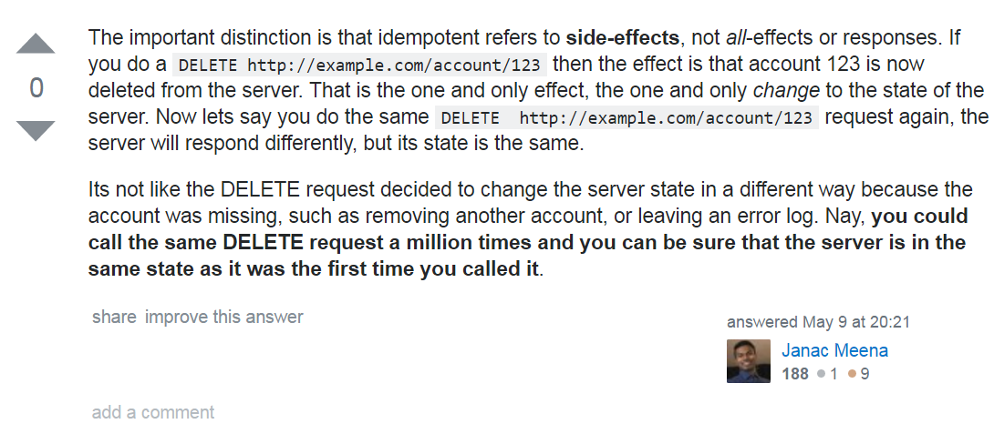
Méthodes HTTP
http://stackoverflow.com/questions/4088350/is-rest-delete-really-idempotent

Slide 36
Méthodes HTTP
POST /index.html
PUT /new.html HTTP/1.1
PATCH /file.txt HTTP/1.1
Request has body | Yes
Successful response has body | Yes
Safe | No
Idempotent | No
Cacheable | Only if freshness information is included
Allowed in HTML forms | Yes
Request has body | Yes
Successful response has body | No
Safe | No
Idempotent | Yes
Cacheable | No
Allowed in HTML forms | No
Request has body | Yes
Successful response has body | No
Safe | No
Idempotent | No
Cacheable | No
Allowed in HTML forms | No

Slide 37
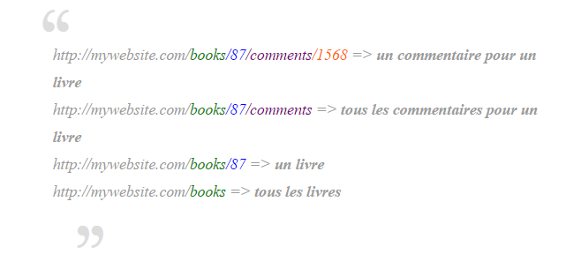
Modéliser vos API sous forme de catalogue
http://blog.nicolashachet.com/niveaux/confirme/larchitecture-rest-expliquee-en-5-regles/

Slide 38
Modéliser vos API en domaine fonctionnel
http://www.mywebsite.com/books => tous les livres
http://www.mywebsite.com/books/87 => 1 livre
http://www.mywebsite.com/comments => tous les commentaires
http://www.mywebsite.com/comments/1558 => 1 commentaire
D’après Yann Crumeyrolles

Slide 39
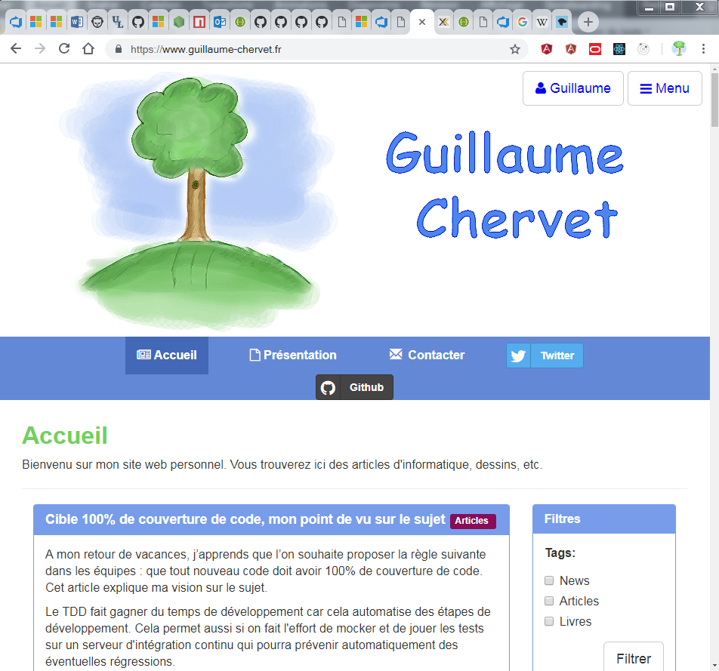
Modéliser vos API en domaine fonctionnel
Exemple :
https://www.guillaume-chervet.fr
CMS Multi-site, multi-tenant

Slide 40
Modéliser vos API en domaine fonctionnel
History
Site / Master
File
Page
Domain
Log
User
Statistic
Tags
Notification
Message
Comment
UserSite

Slide 41



Modéliser vos API en domaine fonctionnel
Src
SiteWeb
Site
Page
User
Statistic
Message
etc…
Se concentrer sur les besoins et les domaines fonctionnelles entraîne:
Peu de couplage dans le code.
C’est facile à tester
C’est mico-serviçable très simplement !

Slide 42

Modéliser vos API en domaine fonctionnel
History
Site / Master
File
Page
Domain
Log
User
Statistic
Tags
Notification
Message
Comment
UserSite

Slide 43

Nommage
http://www.mywebsite.com/specific-books
http://www.mywebsite.com/specific-books/87
http://www.mywebsite.com/specific-book
http://www.mywebsite.com/specific-book/87
http://www.mywebsite.com/specific_books
http://www.mywebsite.com/specific_books/87
http://www.mywebsite.com/specificBooks
http://www.mywebsite.com/specificBooks/87
spinal-case
snake_case
camelCase
https://blog.octo.com/designer-une-api-rest/#intro

Slide 44
Versionning
header HTTP
url
body HTTP
http://www.mywebsite.com/v1/specific-books
http://www.mywebsite.com/v1/specific-books/87
http://www.mywebsite.com/specific-books?v=1
http://www.mywebsite.com/specific-books/87 ?v=1
https://blog.octo.com/designer-une-api-rest/#intro

Slide 45
GET précisions
GET est utilisé pour récupérer une ou plusieurs entités
Requête HTTP GET http://monapi/personnes
Réponse :
Body: {’’personnes’’: [{’’nom’’: ’’Chervet’’, ’’prenom’’:’’David’’}, {’’nom’’: ’’Ryckewaert’’, ’’prenom’’:’’Cécile’’}]}
Header:
Content-Type: application/json; charset=utf-8
Requête HTTP GET http://monapi/personnes/:id
Réponse :
Body: {’’nom’’: ’’Chervet’’, ’’prenom’’:’’David’’}
Header:
Content-Type: application/json; charset=utf-8
Les « query string » sont généralement utilisés pour faire des filtres
Requête HTTP GET http://monapi/personnes?nom=ryckewaert
Réponse :
Body: {’’personne’’:[{’’nom’’: ’’Ryckewaert’’, ’’prenom’’:’’Cécile’’}]}
Header:
Content-Type: application/json; charset=utf-8

Slide 46
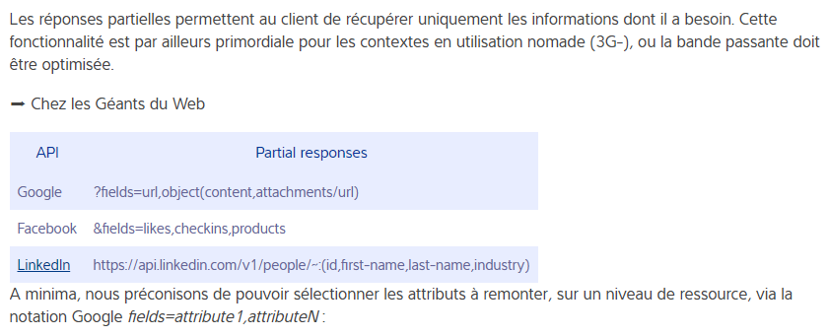
Get réponses partielles
https://blog.octo.com/designer-une-api-rest/#intro

Slide 47

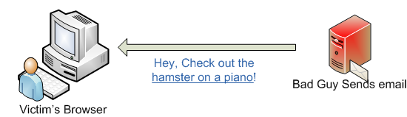
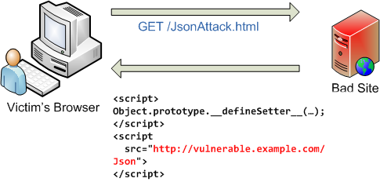
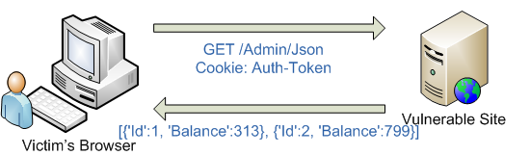
GET Sécurité - JSON Hijacking
Ne jamais retourner directement un tableau [{[{’’nom’’: ’’Chervet’’}]
Toujours encapsuler dans un objet {’’personnes’’:[{’’nom’’: ’’Chervet’’}]}
Les derniers navigateurs ont corrigé cette faille
C’est une bonne pratique de code à suivre, cela rend le code plus malléables aux changements
http://haacked.com/archive/2009/06/25/json-hijacking.aspx/

Slide 48
POST, PUT, PATCH précisions
POST est utilisé pour insérer une nouvelle entité.
http://monapi/personnes POST {’’nom’’: ’’charvet’’, ’’prenom’’:’’david’’}
Content-Type: application/json; charset=utf-8
PUT permet aussi de le faire, mais il faut connaître à l’avance l’identifiant à insérer, ce qui n’arrive pratiquement jamais.
Il est utilisé la plupart du temps pour mettre à jour la totalité des informations.
http://monapi/personnes/1 PUT {’’nom’’: ’’charvet’’, ’’prenom’’:’’william’’}
Content-Type: application/json; charset=utf-8
PATCH permet une mise à jour partielle des données.
http://monapi/personnes/1 PATCH {’’nom’’: ’’delahousse’’}
Content-Type: application/json; charset=utf-8

Slide 49
POST, PUT précisions
D’après la RFC 2616, POST sert à :
annoter des ressources existantes
poster un message au sens « forum » du terme
envoyer des données à un processus qui saura les prendre en charge
ajouter des données dans une base de données
Comme pour le PUT, le POST doit renvoyer le statut 200 si la réponse contient une entité, 204 si elle est vide.
Si une entité est créée suite à une POST, la réponse a le statut 201 et devrait également indiquer dans le header « Location » l’uri de la nouvelle entité.

Slide 50
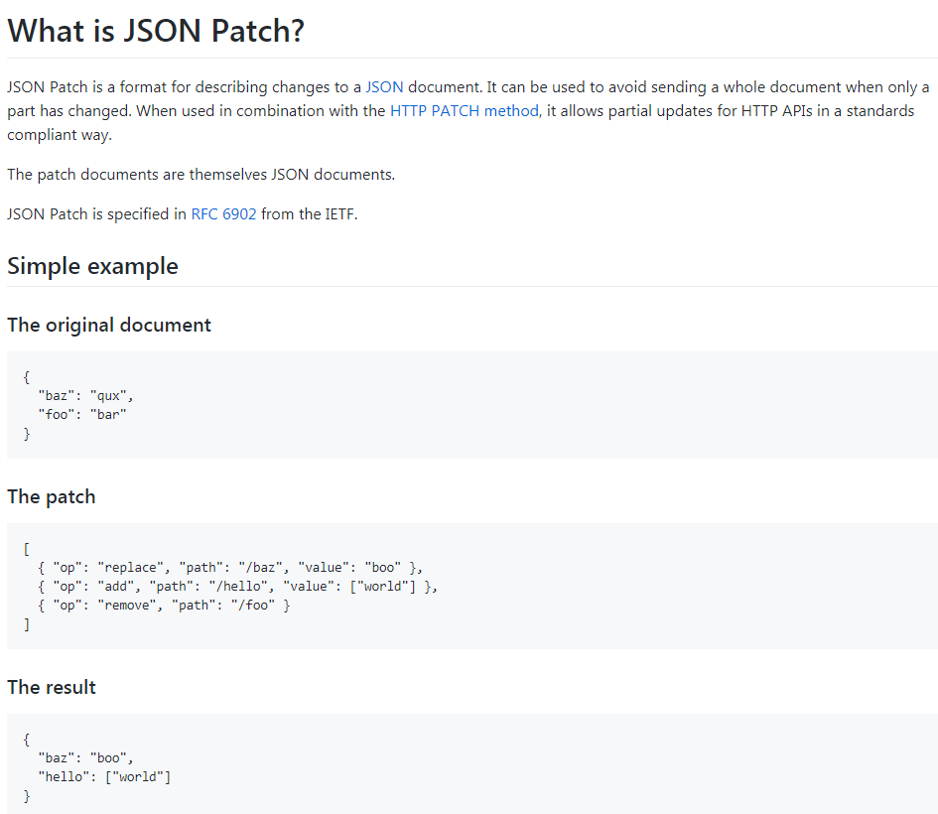
PATH et JSON+ Patch
http://jsonpatch.com/
https://tools.ietf.org/html/rfc6902
The JSON Patch media type is application/json-patch+json.

Slide 51
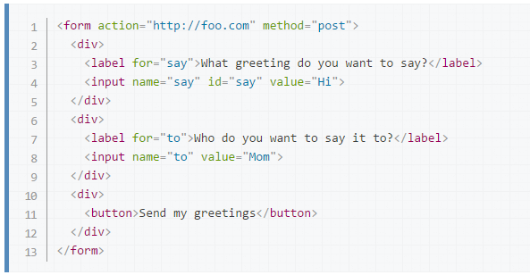
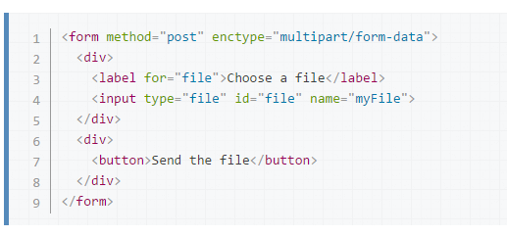
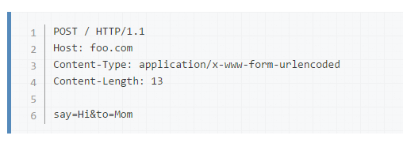
Cas particuliers des images, vidéos, etc.
HTTP POST est utilisé pour poster des formulaires non ajax dans les pages web.
Comment uploader une image?
Une image doit être découpée en plusieurs morceaux binaire « chunk » pour être envoyé au serveur. Il n’est pas conseillé de l’envoyer au format JSON, XML, etc.
Méthode: HTTP POST
enctype: multipart/form-data
Content-type: application/x-www-form-urlencoded
https://developer.mozilla.org/en-US/docs/Learn/HTML/Forms/Sending_and_retrieving_form_data

Slide 52
Cache

Slide 53
REST cache HTTP/1.1
Successful results of a retrieval request: a 200 (OK) response to a GET request containing a resource like HTML documents, images or files.
Permanent redirects: a 301 (Moved Permanently) response.
Error responses: a 404 (Not Found) result page.
Incomplete results: a 206 (Partial Content) response.
Responses other than GET if something suitable for use as a cache key is defined.
https://developer.mozilla.org/en-US/docs/Web/HTTP/Caching
Different kinds of caches
Private browser caches
Shared proxy caches

Slide 54
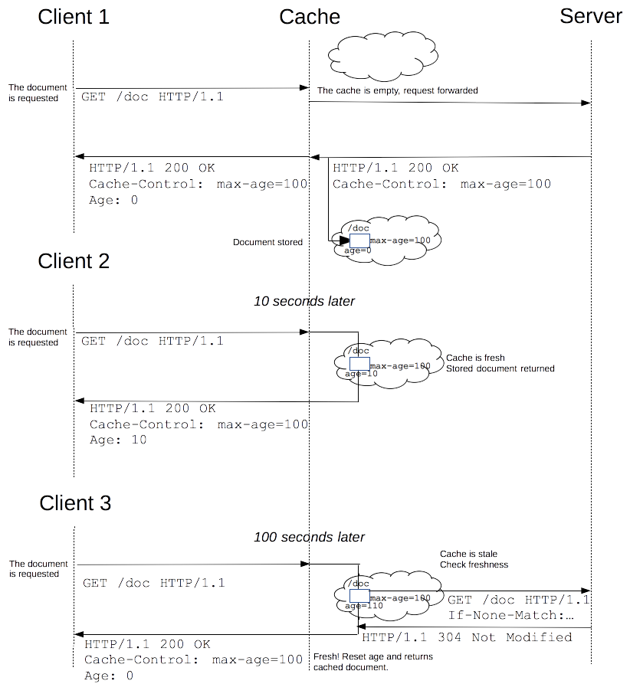
REST cache HTTP/1.1
When the cache receives a request for a stale resource, it forwards this requests with a If-None-Match to check if it isn't in fact still fresh. If so, the server returns a 304 (Not Modified) header without sending the body of the requested resource, saving some bandwidth.

Slide 55
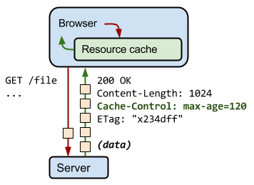
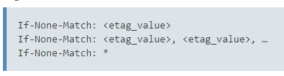
REST cache HTTP/1.1
Request :
Strong validator :
The ETag response header is an opaque-to-the-useragent value that can be used as a strong validator. That means that a HTTP user-agent, such as the browser, does not know what this string represents and can't predict what its value would be. If the ETag header was part of the response for a resource, the client can issue an If-None-Match in the header of future requests – in order to validate the cached resource.
Weak validator : It is considered weak because it only has 1-second resolution
The If-Modified-Since request HTTP header makes the request conditional: the server will send back the requested resource, with a 200 status, only if it has been last modified after the given date. If the request has not been modified since, the response will be a 304 without any body; the Last-Modified header will contain the date of last modification.
The If-None-Match HTTP request header makes the request conditional.
Response :

Slide 56
REST cache HTTP/1.1
Directives Cache-Control | Explication
max-age=86400 | La réponse peut être mise en cache par le navigateur et tout cache intermédiaire (elle est donc 'publique') pendant un maximum de 1 jour (60 secondes x 60 minutes x 24 heures)
private, max-age=600 | La réponse ne peut être mise en cache que par le navigateur du client pendant un maximum de 10 minutes (60 secondes x 10 minutes)
public, max-age=600 | La réponse ne peut être mise en cache par le navigateur du client et les « proxies » du réseau pendant un maximum de 10 minutes (60 secondes x 10 minutes)
no-cache | La réponse renvoyée ne peut pas être utilisée pour satisfaire une requête ultérieure à la même URL sans avoir au préalable vérifié auprès du serveur si la réponse a changé. En conséquence, si un jeton de validation adapté (ETag) est présent, l'élément no-cache induit un aller-retour pour valider la réponse mise en cache, mais peut éliminer le téléchargement si la ressource n'a pas changé.
no-store | La réponse n'est pas autorisée à être mise en cache et doit être récupérée en intégralité à chaque requête.
etc.. | https://developer.mozilla.org/fr/docs/Web/HTTP/Headers/Cache-Control

Slide 57
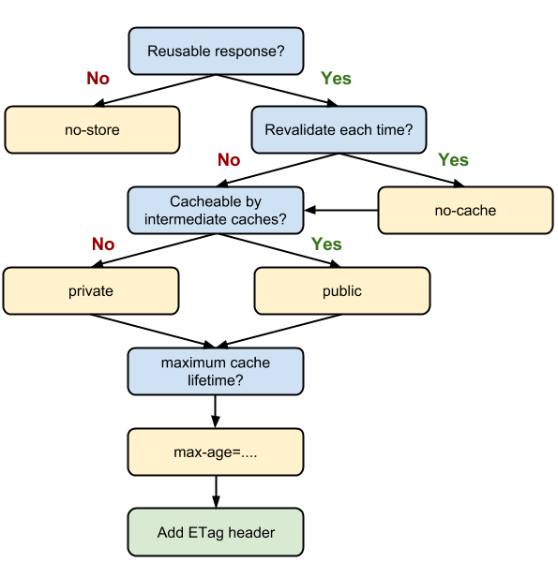
REST cache HTTP/1.1
Cache-Control

Slide 58

RESTful

Slide 59


Slide 60
REST: Difficile à modéliser
Respecter REST est difficile et nécessite
un travail de réflexion
monter en compétence.
Il n’y a pas une solution unique.

Slide 61
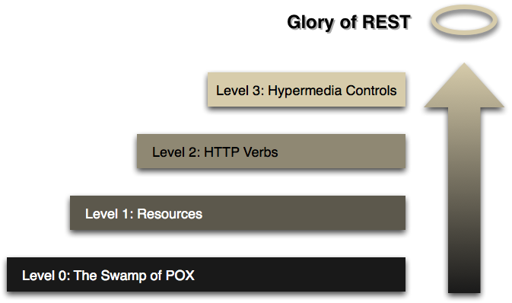
Le modèle de maturité de Richardson
Développé par Leonard Richardson, ce modèle permet de découper les contraintes de REST en 3 étapes principales à suivre afin de mettre en application la théorie de REST en tant que service web.
Les principes de REST ne sont pas toujours respectés mais lorsque l'on compare la théorie à la pratique, il faut savoir faire quelques concessions et vous serez sûrement amenés à faire des choix divergeant des standards.

Slide 62
Exemple d’API : prendre un rendez-vous chez le médecin
Considérons qu’« Alain » veut prendre un RDV chez le médecin. Nous sommes le client et le secrétariat que l'on appelle est le serveur.

Slide 63
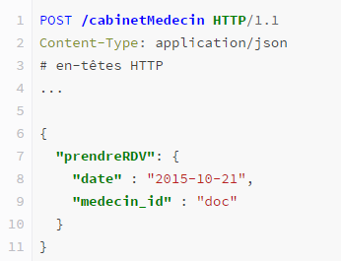
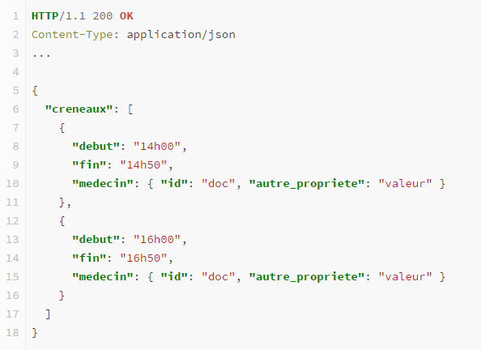
Niveau 0
Requête:
Alain souhaite donc prendre un rendez-vous le 21 octobre 2015 avec le médecin « doc ».
Il s'agit dans ce niveau d'interroger le serveur à partir d'un seul point d'entrée.
On spécifie les actions ou les ressources à récupérer dans l'objet que l'on envoie, le tout d’une le « body » d’une méthode POST.
Réponse:

Slide 64
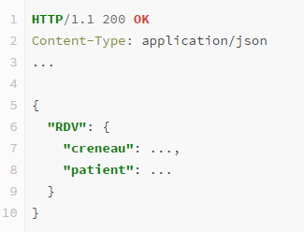
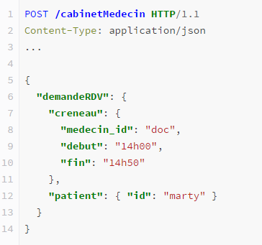
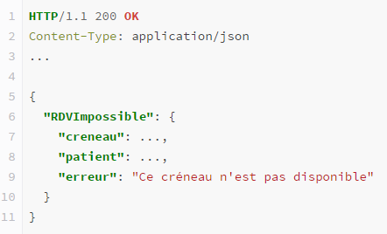
Niveau 0
Réponse dans le cas d'une réussite:
Maintenant que l'on connaît les créneaux libres, Alain veut le réserver. Il renvoie une requête au serveur avec l'action à effectuer et les informations dont il a besoin:
Réponse dans le cas d’un échec:

Slide 65
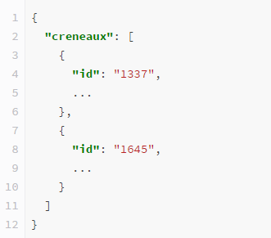
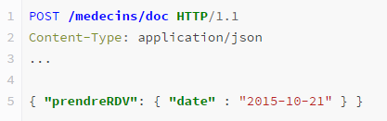

Niveau 1, Les ressources
Plutôt que d'interroger un service unique, il est plus intéressant de parler de ressources. Alain va directement appeler le médecin avec qui il veut prendre un RDV ! La requête ne contiendra plus le médecin à qui s'adresser puisque nous l'avons appelé directement pour lui demander:
On a plus qu'à choisir notre créneau et à le réserver directement, requête :
La réponse est identique au niveau précédent.
Ce niveau permet d'apporter une certaine clarté, on agit sur une ressource et non pas sur un service en précisant à chaque fois ce que l'on veut.
La réponse ne change que très peu. Chaque ressource étant accessible, elle porte un identifiant afin de la retrouver de façon unique :

Slide 66

Niveau 2 : Les verbes HTTP et les codes de retour
Ici on récupère uniquement les créneaux ouverts le 21 octobre 2015. La réponse, quant à elle, ne change en rien et elle ne changera pas tant que la ressource ne sera pas modifiée (première règle de GET).
Maintenant, on veut réserver le créneau. Là encore, la requête ne change pas et c'est bien un POST que l'on utilise:
POST /creneaux/1337 HTTP/1.1
La réponse renverra alors un 201 Created, les codes de retour étant à présent utilisés, accompagnée de l'en-tête HTTP Location avec l'URI vers la ressource.

Slide 67
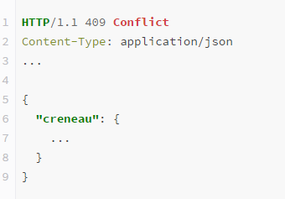
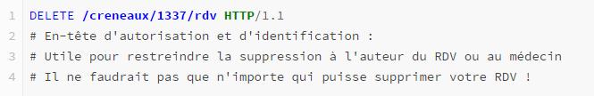
Niveau 2 : Les verbes HTTP et les codes de retour
Si l'on souhaite supprimer une ressource, il suffit d'envoyer un DELETE de cette façon :
La réponse pourra contenir un 200 OK (avec un corps de réponse fourni), un 202 Accepted si l'action n'est pas encore effectuée et qu'elle est attente et un 204 No Content si tout s'est déroulé correctement
Si quelqu'un réserve en même temps, on répond:

Slide 68
Niveau 3 : Les liens hypermédia (HATEOAS)
HATEOAS, pour Hypermedia As The Engine Of Application State, est la contrainte (4.4) qui est la plus présente sur le web mais malheureusement pas souvent dans les APIs.
Pour prendre un exemple, lorsque vous désirez accéder à une page http://www.ig2i.fr, vous passez au moins par la page d'accueil qui vous indique où vous rendre pour la page désirée. C'est ce à quoi servent les contrôles hypermédia dans une API, à permettre la navigation entre les différentes ressources.
En rajoutant ces liens, si vous avez un client assez intelligent, il saura s'adapter aux changements de l'API, ce qui en fait un atout car les APIs doivent évoluer (les ressources peuvent changer de nom et les actions sont amenées à évoluer).

Slide 69
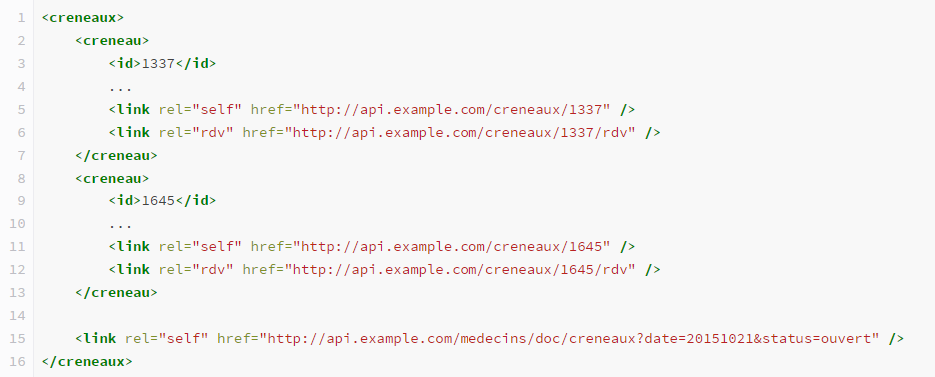
Niveau 3 : Les liens hypermédia (HATEOAS)
Cet exemple ce base sur la spécification « HAL ».
Ce système comporte quand même des limites, on ne peut pas savoir quelle méthode HTTP utiliser.
Le VERBE HTTP OPTION permet de connaître les méthodes que l’on peut appeler (mais ne donne assez d’information pour réaliser les appels spécifiques).

Slide 70
Niveau 3 : Les liens hypermédia (HATEOAS)
Il existe actuellement plusieurs formats standardisés ou non qui sont utilisés pour lier des données en JSON (et ou XML). On retrouve :
HAL http://stateless.co/hal_specification.html
JSON:API http://jsonapi.org
JSON-LD http://json-ld.org
Custom: comme GitHub, inventer son propre format
https://api.github.com
Etc.

Slide 71
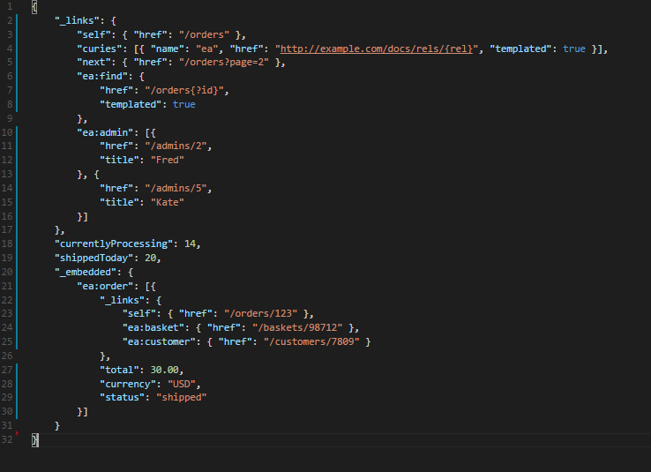
HATEOAS: HAL
The URI of the main resource being represented ('/orders') expressed with a self link
The 'next' link pointing to the next page of orders
A templated link called 'ea:find' for searching orders by id
The multiple 'ea:admin' link objects contained in an array
Two properties of the orders collection; 'currentlyProcessing' and 'shippedToday'
Embedded order resources with their own links and properties
The compact URI (curie) named 'ea' for expanding the name of the links to their documentation URL
http://stateless.co/hal_specification.html

Slide 72
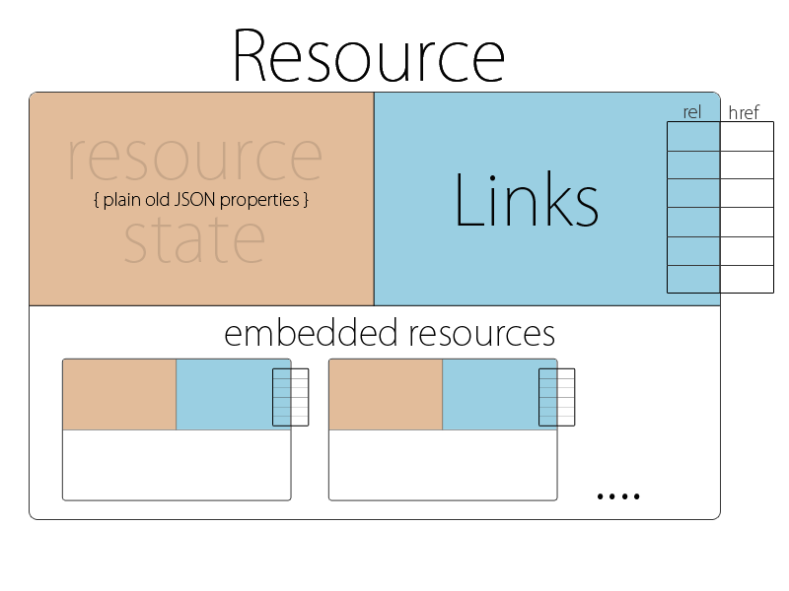
HATEOAS: HAL
The HAL Model
The HAL conventions revolve around representing two simple concepts: Resources and Links.
Resources
Links (to URIs)
Embedded Resources (i.e. other resources contained within them)
State (your bog standard JSON or XML data)
Links
A target (a URI)
A relation aka. 'rel' (the name of the link)
A few other optional properties to help with deprecation, content negotiation, etc.
Content-Type:
application/hal+json
application/hal+xml
http://stateless.co/hal_specification.html
Modify the data format

Slide 73
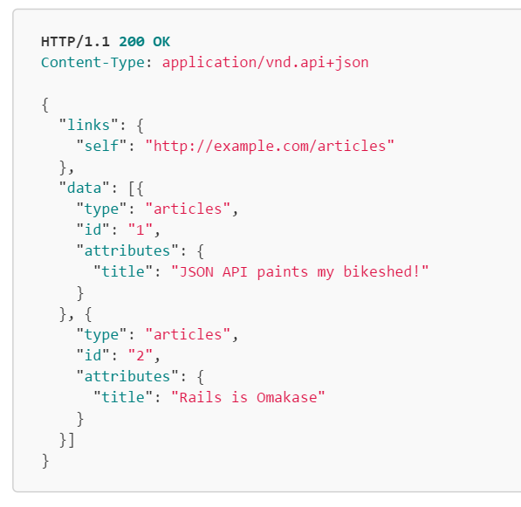
HATEOAS: JSON-API
Similaire à HAL
JSON-API à un impacte sur le format des données.
http://jsonapi.org/format/

Slide 74
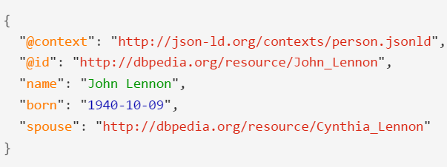
HATEOAS: JSON-LD
Linked Data
Linked Data empowers people that publish and use information on the Web. It is a way to create a network of standards-based, machine-readable data across Web sites. It allows an application to start at one piece of Linked Data, and follow embedded links to other pieces of Linked Data that are hosted on different sites across the Web.
JSON-LD
JSON-LD is a lightweight Linked Data format. It is easy for humans to read and write. It is based on the already successful JSON format and provides a way to help JSON data interoperate at Web-scale. JSON-LD is an ideal data format for programming environments, REST Web services, and unstructured databases such as CouchDB and MongoDB.
Content-type: application/ld+json
http://json-ld.org
JSON-LD can be added to an exsiting API.
JSON-LD is being developed by the W3C JSON-LD Community Group.
It is a W3C Recommendation as of 16 January 2014
Used by Google inside
Webpage
Email (google can detect your plane ticket)
Rest API

Slide 75
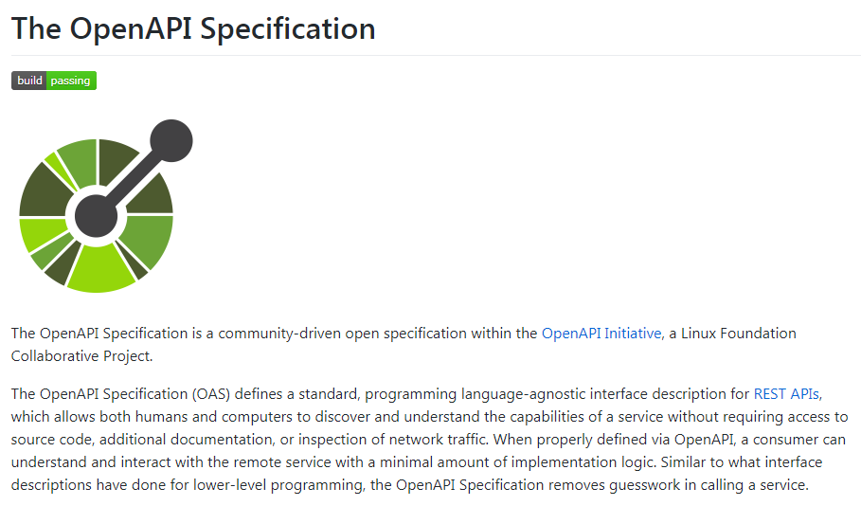
OpenAPI Specification
C’est une spécification qui permet de décrire et documenter son API REST (un peu comme un fichier WSDL en SOAP)
Compréhensible ordinateur : De nombreux outils (génération automatique d’interface web de documentation qui permet de tester)
Permet de générer du code pour appeler l’API
Implémenté dans de nombreux langage (C#, Java, node.js, etc.)
Compréhensible humain :Utilisé en entreprise pour exposer son API à des partenaires internes ou externes à son entreprise.
https://github.com/OAI/OpenAPI-Specification

Slide 76
Swagger
Swagger permet de documenter et d’exposer la documentation de son API : http://swagger.io

Slide 77
Swagger demo en C#
https://github.com/domaindrivendev/Swashbuckle
http://petstore.swagger.io
https://github.com/Azure/autorest
javascript

Slide 78
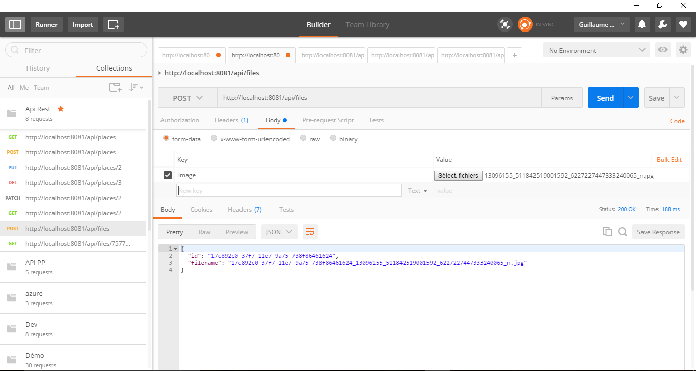
Postman

Slide 79
Postman
Postman est un outil qui permet de développer et tester ses API REST
SOAP UI possède les mêmes fonctionnalités
Permet de sauvegarder les requêtes et de les partager (sous forme d’export de fichiers)
Si l’API n’a pas besoin d’être présenter à de nombreux partenaires, peut faire office de documentation

Slide 80
Graphql
Problématiques :
Les données chargées pas forcément toutes utilisées
Au démarrage de certains sites web, le nombre de requête cliente REST est très élevé (>10)
Cela entraine un fort ralentissement du premier chargement
Solution :
http://graphql.org

Slide 81
Références
http://blog.xebia.fr/2014/03/17/post-vs-put-la-confusion/
https://martinfowler.com/articles/richardsonMaturityModel.html
https://fr.wikipedia.org/wiki/Representational_state_transfer
https://zestedesavoir.com/tutoriels/299/la-theorie-rest-restful-et-hateoas/
https://www.tutorialspoint.com/restful/restful_introduction.htm
https://www.tutorialspoint.com/restful/restful_caching.htm
https://www.tutorialspoint.com/restful/restful_security.htm
https://developers.google.com/web/fundamentals/performance/optimizing-content-efficiency/http-caching?hl=fr
https://fr.wikipedia.org/wiki/Balise-entit%C3%A9_ETag_HTTP
https://developer.mozilla.org/en-US/docs/Web/HTTP/Methods/POST
https://fr.wikipedia.org/wiki/Idempotence

